Slide 1
2.3 Uskontojen symbolit

Slide 2
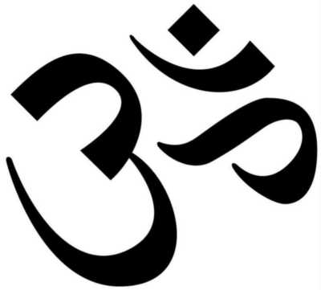
Hindulaisuus
Pyhä om-äänne tai tavu, maailmankaikkeuden symboli
Buddhalaisuus
Kahdeksanpuolainen dharman eli opin pyörä
Shintolaisuus
Torii-portti, rajaa jumalille eli kameille omistettua aluetta
Kiinan uskonnot – taolaisuus ja kungfutselaisuus
Tao, maailmankaikkeuden toisiaan täydentävien voimien jingin ja jangin muodostama ympyrä

Slide 3
Islam
Jumalaa , Allahia, kuvaava arabiankielinen lause ”On vain yksi Jumala”
Juutalaisuus
Kuusisakarainen Daavidin tähti
Menora, seitsenhaarainen kynttilänjalka
Kristinusko
Tyhjä risti
Krusifiksi, johon kuvattu ristiinnaulittu Jeesus
Symboli on yhdentyyppinen merkki, jolla on sosiaalisesti sovittu ja jaettu merkitys.

Slide 4
Uskonnolliset symboli maailman lipuissa
Kolmanneksella maailman 196 valtiosta lipussa uskonnollista symboliikkaa
Näistä puolella kristillistä ja kolmanneksella islamilaista symboliikkaa

Slide 5
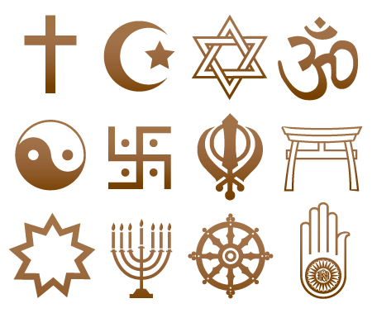

Slide 6
1) Hindulaisuuden tunnuksena on Gandhin profiilikuva.
2) Buddhalaisuuden opin pyörä kuvastaa kahdeksaa tärkeää buddha-temppeliä.
3) Torii-portti rajaa kameille kuuluvan alueen.
4) Taolaisuuden symboli on taiji.
5) Juutalaisuuden symboli on Daavidin kynttilänjalka.
6) Krusifiksissä on kuvattu ristiinnaulittu Jeesus Nasaretilainen.
7) 64 valtiolla on lipussaan kristillinen symboli
8) Buddhalaisuuteen tai hindulaisuuteen liittyviä symboleita ei ole maiden lipuissa.
9) Latinalainen risti on yleisin ristityyppi.

